Slide 1
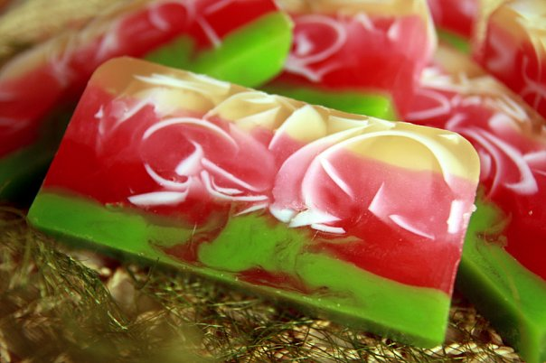
Мило та миловаріння

Slide 2
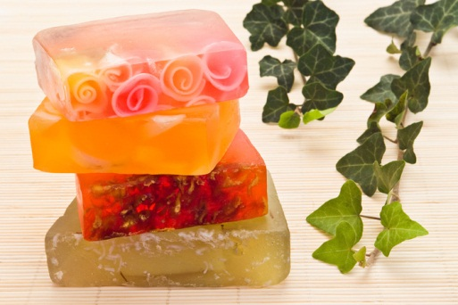
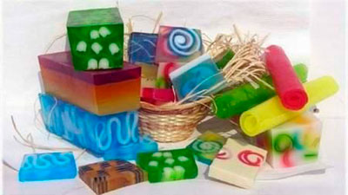
Мило - це розчинна у воді миюча речовина, яка перебуває у рідкому або твердому стані, виготовлена з'єднанням жирних кислот, лугів, рослинних масел.

Slide 3
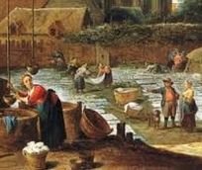
Колись для вмивання і прання люди використовували лише воду. Пізніше вони стали додавати у воду золу, а потім і вапно, в результаті чого і винайшли мило.
За існуючими даними, мило виготовлялося ще в стародавньому Шумері та Вавилоні (приблизно 2800 років до н. е.), а Єгипетський папірус свідчить про те, що єгиптяни регулярно милися за допомогою мила.

Slide 4
Одна з легенд пов’язує появу мила і навіть слова "soap" з горою Sapo, на якій в Стародавньому Римі спалювали туші принесених в жертву тварин.
Жир тварин, який виділявся під час спалювання такої жертви, накопичувався та змішувався з попелом вогнищ (як природний луг), а потім змивався дощами в річку, в результаті чого вода починала пінитися і добре змивати весь бруд з тканини. Саме тоді помітили той факт, що завдяки цій суміші, одяг почав пратися набагато легше.

Slide 5
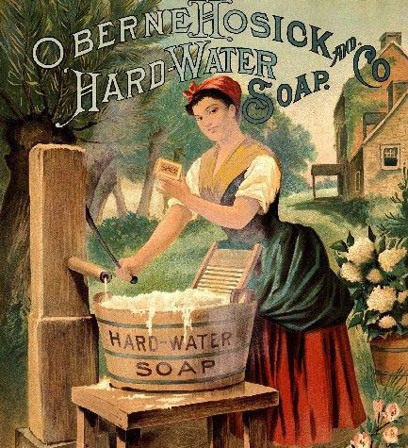
Створення милоподібної напіврідкої речовини "сапо" дало можливість жінкам використати її не лише для прання, але й для косметичних цілей: укладки волосся, фарбування. Проте ефект не був довготривалим, оскільки при попаданні на цю суміш води, утворювалася густа піна і фарба легко змивалась.

Slide 6
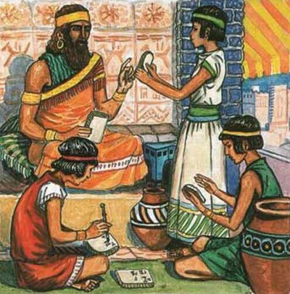
Пізніше римляни стали використовувати для варіння жири та природну соду, без золи. Таку суміш змішували і тримали на вогні до повного випаровування води, в результаті чого виходили тверді шматки мила. Але мило виявилося таке жорстке, що його використовували тільки для прання.

Slide 7
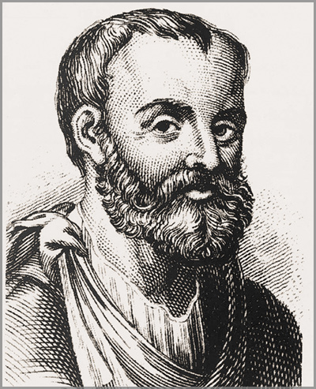
Відкриття мила, як гігієнічного засобу, приписується знаменитому античному лікарю Галену, який жив у ІІ століття нашої ери. Та після падіння Римської імперії, культура вмивання таким засобом була надовго втрачена. Лише в ХІІІ столітті це ремесло відновилось завдяки аптекарям Франції та Англії, які виготовляли його лише для знатних сімей.

Slide 8
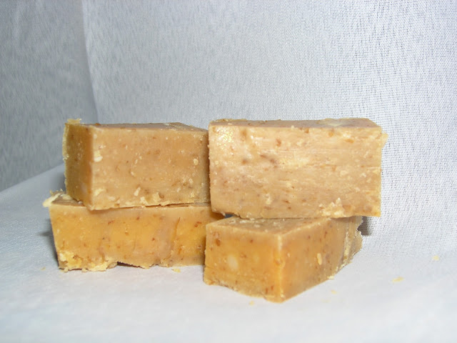
Випускати тверде мило стали у 1424 році в Італії. Проте жири з’єднували не з золою, як це робили римляни, а з природною кальцинованою содою, яку добували з озер. До складу такого мила включали: сало з яловичини, баранини, свинини, кістяний та китовий жир, відходи жирів різних виробництв. Додавали і рослинні масла – льняне, оливкове, мигдальне, кунжутове, кокосове і пальмове.

Slide 9
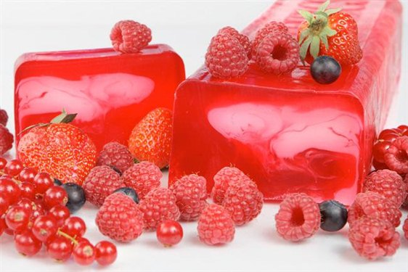
Миловаріння

Slide 10
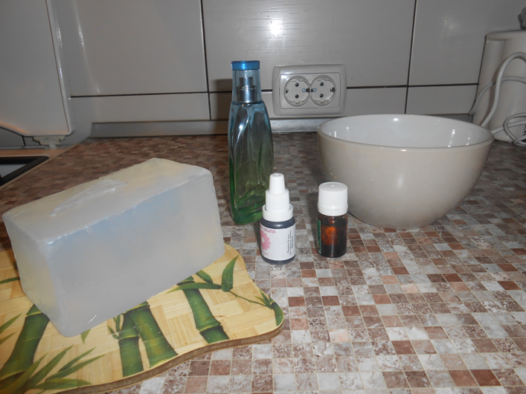
Інгредієнти
Мильна основа або дитяче мило.
Базові масла для миловаріння (Будь-яке масло без різкого запаху)
Ефірні олії
Барвники
Посуд для парової лазні
Формочки для миловаріння

Slide 11
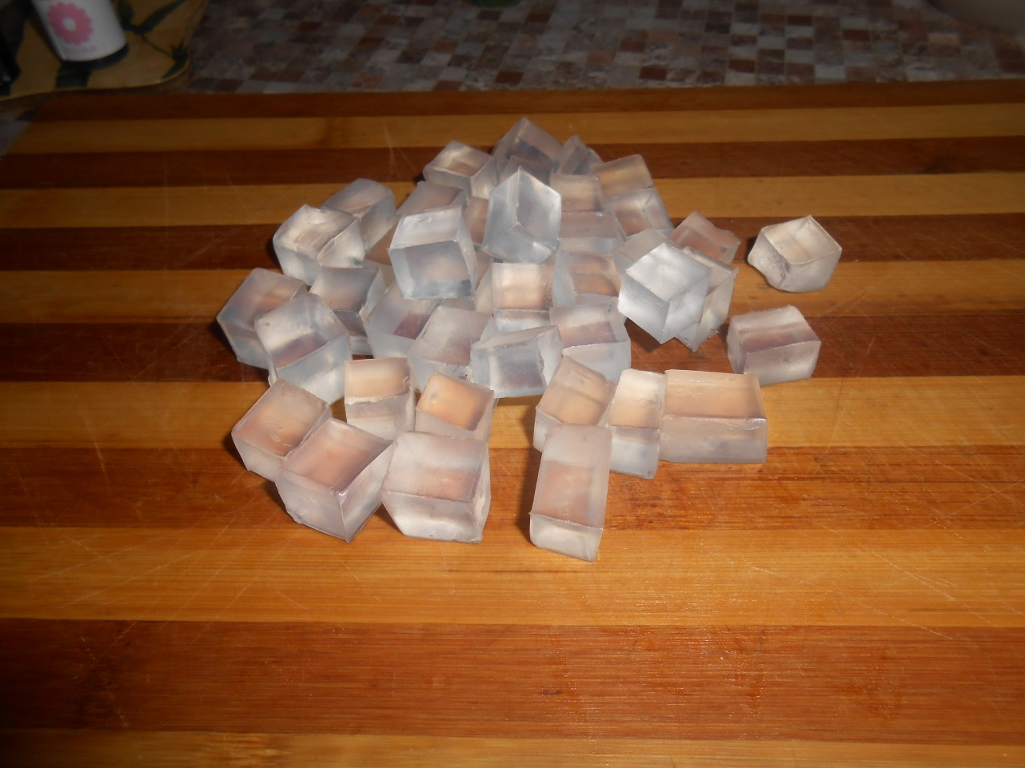
1. Потрібно порізати мильну основу на кубики (для кращої розчинності).

Slide 12
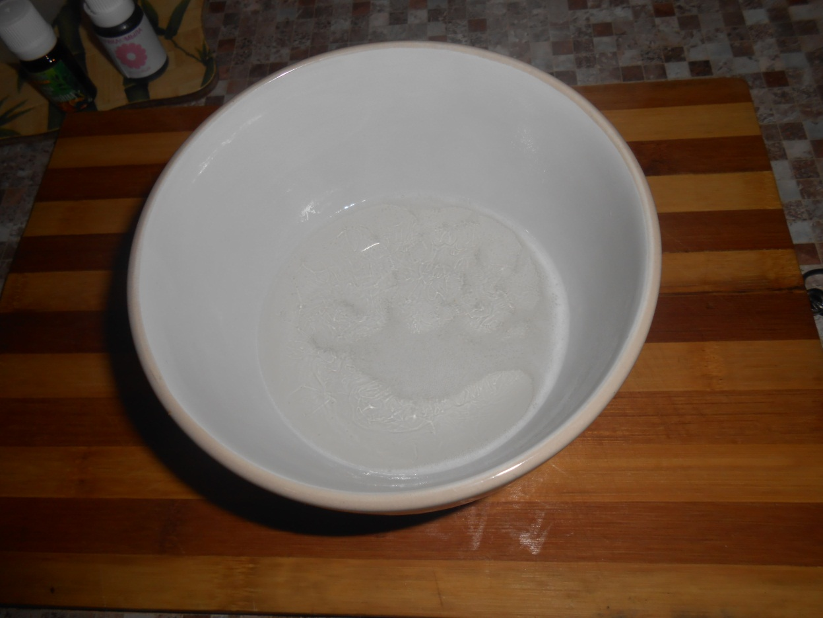
2. Розтопити подрібнену мильну основу на водяній бані або за допомогою мікрохвильової печі.

Slide 13
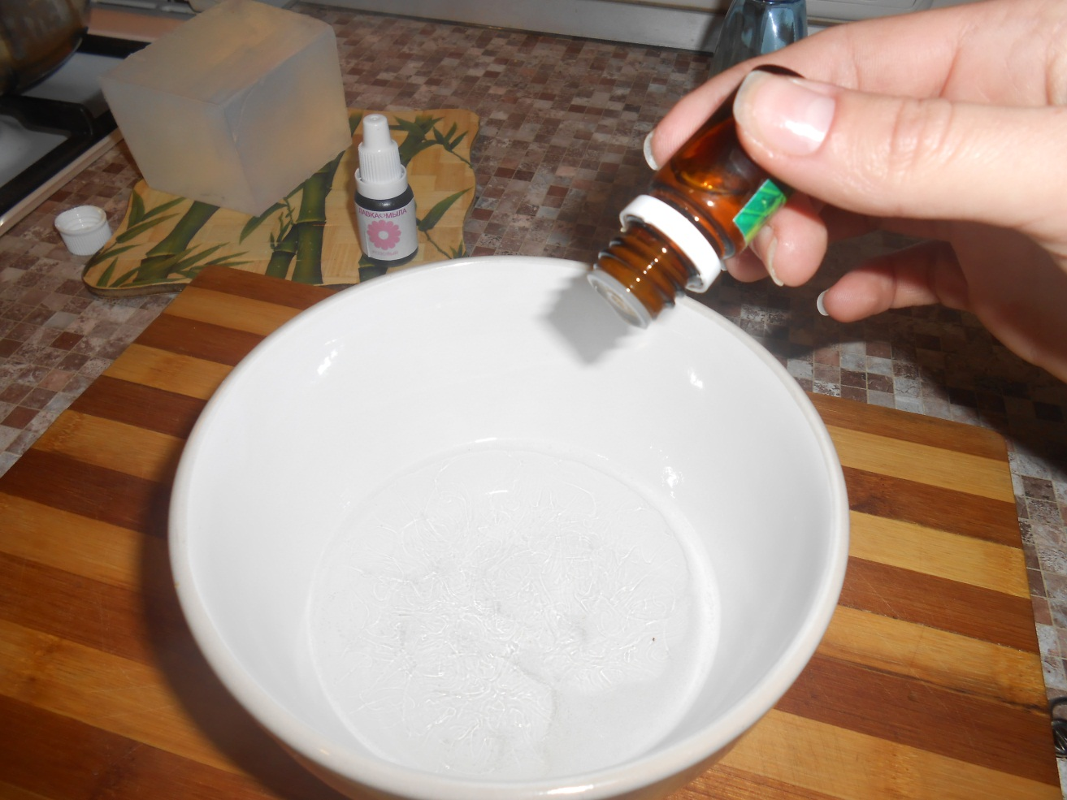
3.Додати косметичні масла та ароматизатори (за бажанням).

Slide 14
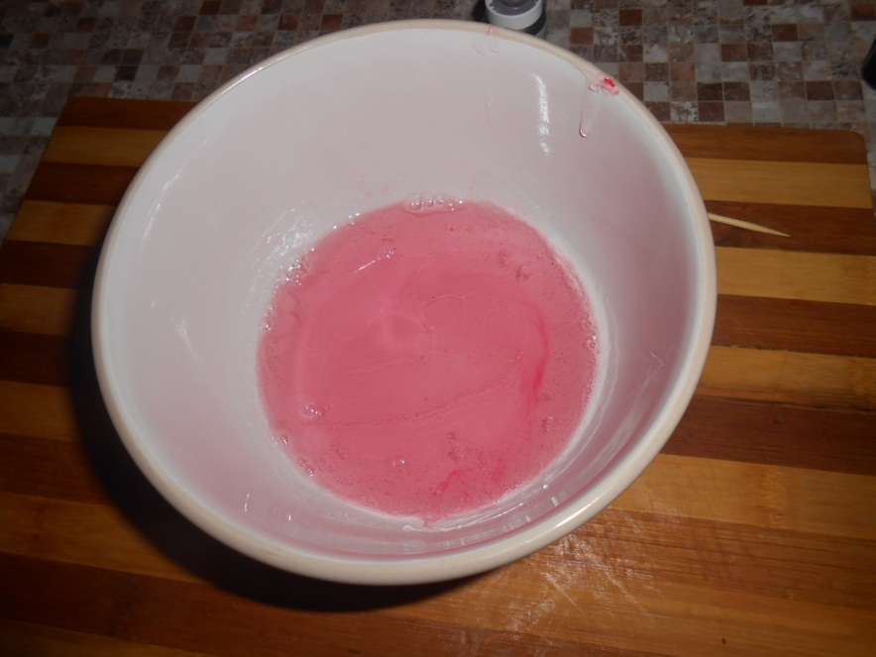
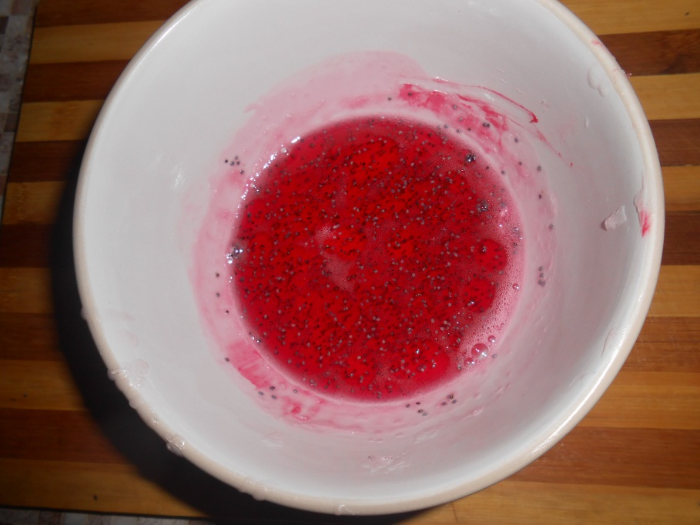
4. Додати барвник.
а)
б)

Slide 15
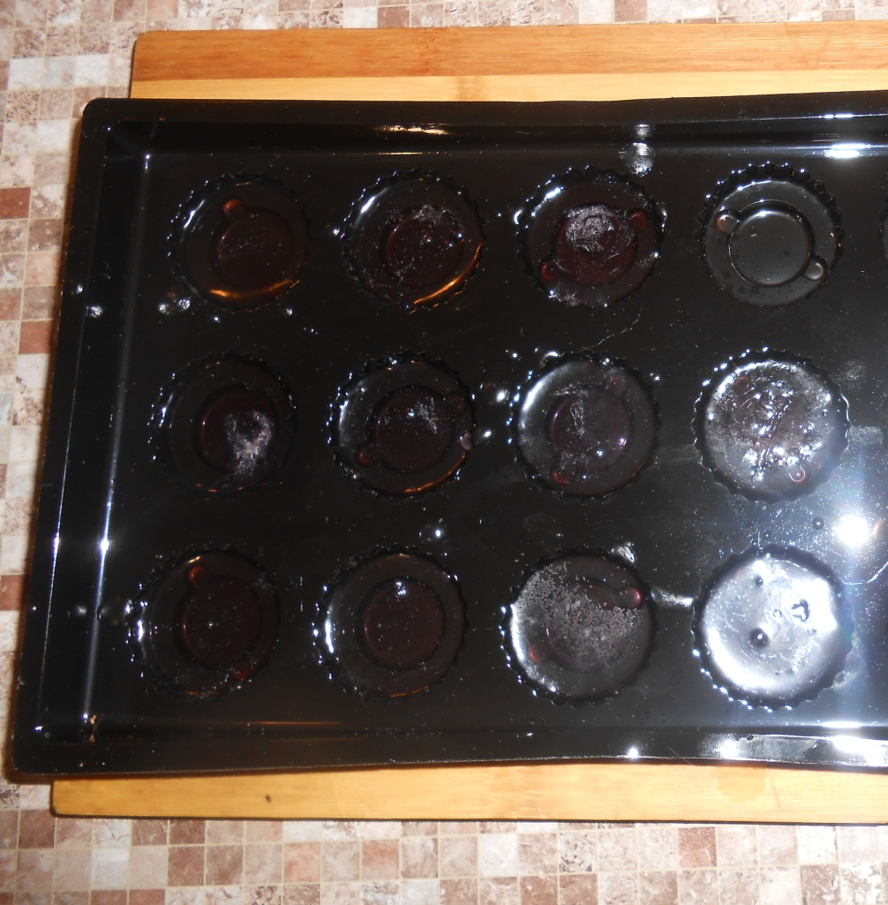
5. Вилити у формочки та поставити застигати.

